Slide 1
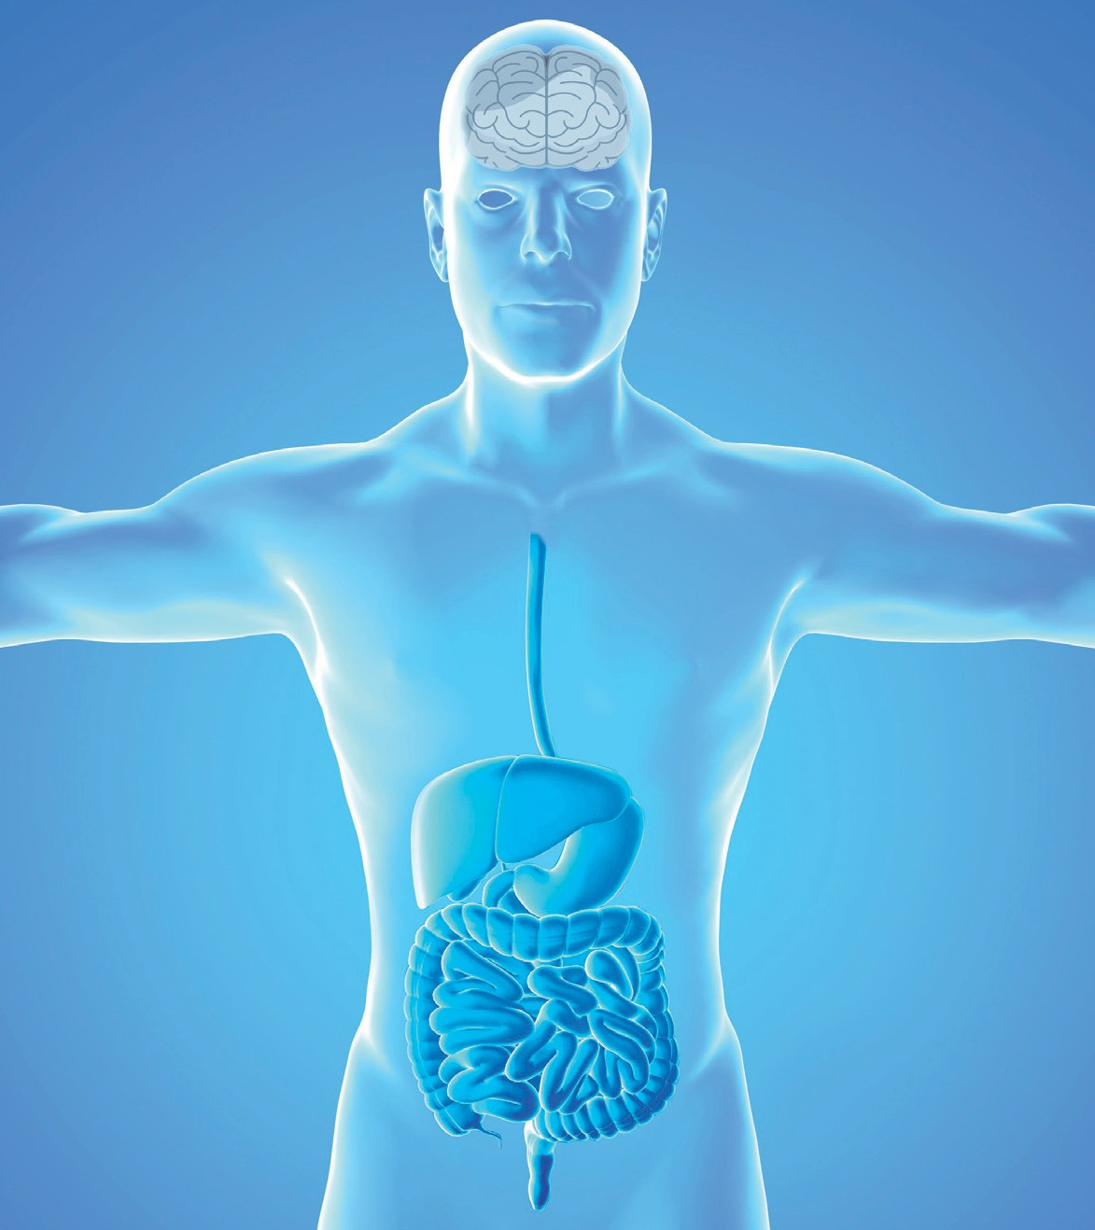
MALATTIE DELL’APPARATO DIGERENTE
Edizione 2022-2025
UNIGASTRO
Coordinamento Nazionale Docenti Universitari
di Gastroenterologia
EDITRICE GASTROENTEROLOGICA ITALIANA
N
A
M
E
N
T
I
O
R
D
N
O
A
O
Z
C
I
-
O
3
N
9
A
9
L
1
E
-
A
D
I
E
G
I
O
D
L
O
O
C
R
E
E
N
T
T
N
I
E
D
O
R
T
A
G
I
S

Slide 2
MALATTIE
DELL’APPARATO
DIGERENTE
Edizione 2022-2025
FORMATO 19,5 x 26,5
PAGINE 464 BROSSURA
ISBN 978-88-214-5634-3
60,00 Euro
STAMPA A COLORI
UNIGASTRO
N
A
M
E
N
T
O
Coordinamento Nazionale
I
N
D
A
R
Z
O
I
O
O
C
N
Docenti Universitari
-
A
3
L
9
E
9
D
1
E
-
I
A
I
D
di Gastroenterologia
G
O
O
C
L
E
O
N
R
T
E
I
T
D
N
E
O
R
S
A
G
I
T
EDITRICE GASTROENTEROLOGICA ^{ITALIANA}

Slide 3
MALATTIE DELL’APPARATO DIGERENTE
Edizione 2022-2025
UNIGASTRO
Il Coordinamento Nazionale dei Docenti Universitari di Gastroenterologia (UNIGASTRO) è un’associazione il cui scopo primario è quello di promuovere la qualificazione e lo sviluppo della didattica della Gastroenterologia.
Da molti anni cura la redazione di un manuale dedicato alle malattie dell’apparato digerente rivolto agli studenti del Corso di Laurea Magistrale di Medicina e Chirurgia, che viene rinnovato e pubblicato con cadenza triennale dall’Editrice Gastroenterologica Italiana.
La nuova edizione offre agli studenti un testo che tiene conto della continua crescita della ricerca scientifica e permette un adeguamento delle conoscenze per un loro ottimale trasferimento alla pratica clinica.

Slide 4
MALATTIE DELL’APPARATO DIGERENTE
Edizione 2022-2025
I N D I C E
Il volume si compone di 51 capitoli suddivisi in 6 sezioni:
la prima sezione (capp.1-4) è dedicata ad argomenti introduttivi, con un focus su nutrizione e malnutrizione, microbiota e Nuove Tecnologie
la seconda sezione (capp. 5-14) ha come tema le malattie dell’esofago, dello stomaco e del duodeno
la terza sezione (capp. 15-26) riguarda le patologie dell’intestino tenue e del colon
la quarta sezione (capp. 27-38) ha come argomento le malattie del fegato
la quinta sezione (capp. 39-48) è dedicata alle malattie delle vie biliari e del pancreas
la sesta sezione (capp. 49-51) tratta le emergenze in gastroenterologia

Slide 5
MALATTIE DELL’APPARATO DIGERENTE
Edizione 2022-2025
CONTENUTI
Come nelle precedenti edizioni, l’opera si compone di un libro cartaceo e di un’area multimediale rinnovata e arricchita, fruibile on line tramite un codice allegato al volume. Lo studente vi potrà trovare:
EXTRA
CASI CLINICI
1. Dolore addominale cronico 2. Dolore addominale acuto
3. Pirosi e epigastralgia 4. Emorragie digestive 5. Alterazione dell’alvo
6. Ipertransaminasemia 7. Anemia 8. Ittero 9. Disfagia 10. Ascite
PROCEDURE DIAGNOSTICHE
1. Breath test 2. Manometria, pH-metria, ph-impedenzometria 3. Paracentesi
4. PEG 5. Esofagogastroduodenoscopia 6. Colonscopia
7. Colangiopancreatografia retrograda 8. Ecoendoscopia 9. Enteroscopia
10. Ecografia addominale 11. Biopsia epatica 12. TAC e RMN
13. Procedure endoscopiche terapeutiche 14. Radiologia interventistica
SCHEDE DI APPROFONDIMENTO
1. Gravidanza e malattie gastroenteriche 2. Lesioni cutanee e orali nelle malattie gastroenterologiche 3. Immunità mucosale intestinale
4. Covid e apparato digerente
TEST DI AUTOVALUTAZIONE
Seguono i capitoli del volume

Slide 6
MALATTIE DELL’APPARATO DIGERENTE
Edizione 2022-2025
STRUMENTI
D I D A T T I C I
Ogni capitolo del manuale vede riassunti all’inizio gli OBIETTIVI DIDATTICI, che rappresentano una guida allo studio, e si chiude con l’indicazione dei CONCETTI CHIAVE.
OBIETTIVI DIDATTICI
Conoscere l’epidemiologia, le caratteristiche anatomo-cliniche, il decorso, il comportamento e le
complicanze della malattia di Crohn.
Comprendere la difficoltà della diagnosi e l’impiego diversificato delle tecniche diagnostiche nella malattia di Crohn.
Riconoscere obiettivi e indicazioni della terapia medica e chirurgica della malattia.
CONCETTI CHIAVE
La malattia di Crohn è una malattia infiammatoria cronica intestinale a eziologia sconosciuta caratterizzata da periodi di remissione e di riacutizzazione dei sintomi, prevalentemente diarrea, dolore addominale, calo ponderale e febbre.
Le lesioni della malattia di Crohn possono interessare qualunque tratto del canale alimentare ma sono più frequenti nell’ileo terminale e nel colon. La flogosi transmurale, la segmentarietà delle lesioni e il comporta- mento di tipo fibrostenosante, infiammatorio o fistolizzante, sono tipiche della malattia.
La diagnosi di malattia di Crohn può essere difficile a causa dell’assenza di un preciso gold standard dia- gnostico. I reperti endoscopici e radiologici concorrono nel supportare la diagnosi, nel definire l’attività e le complicanze della malattia, e sono utili per seguirne l’andamento nel tempo.

Slide 7
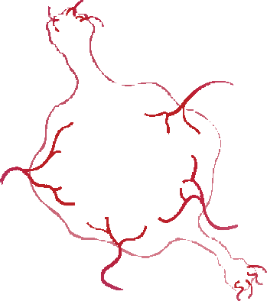
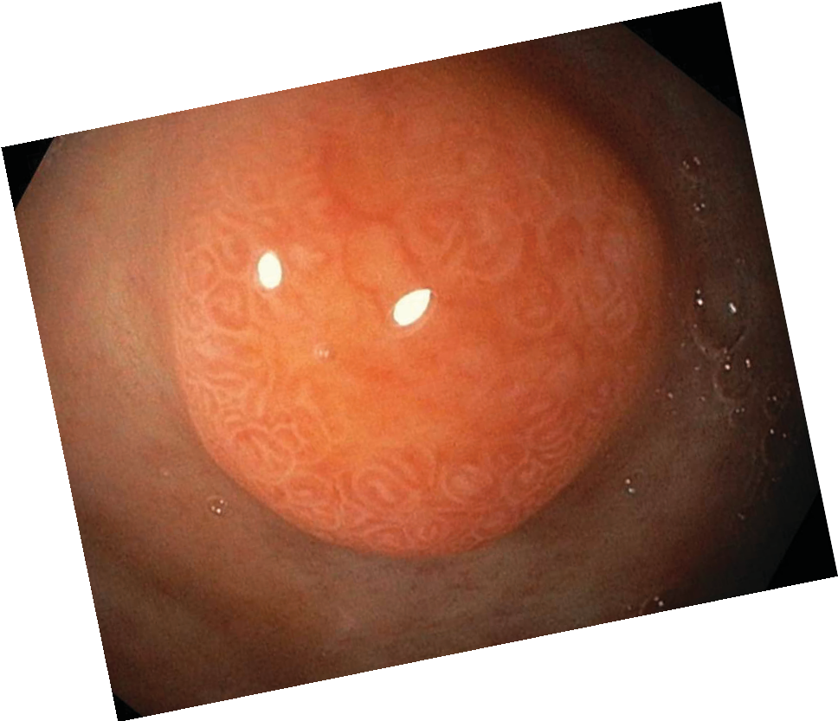
MALATTIE DELL’APPARATO DIGERENTE
Edizione 2022-2025
STRUMENTI
D I D A T T I C I
La nuova edizione offre agli studenti un testo aggiornato, conciso e facilmente fruibile grazie all’essenziale bibliografia, alle numerose tabelle e al ricco corredo iconografico a colori.
FANS
TOPICO
SISTEMICO
Legame con fosfolipidi
COX
dipendente
Tenia mesenterica
V
V
V
Tenia antimesenterica
Viscosità muco
COX-1
COX-2
Struttura vascolare
Permeabilità mucosa
V Prostaglandine
V PGE₂ - PGI₂ - TXA₂
Retrodiffusione H⁺
Protezione mucosa
Flusso ematico
Danno mucosa
Danno mucosa

